Slide 1
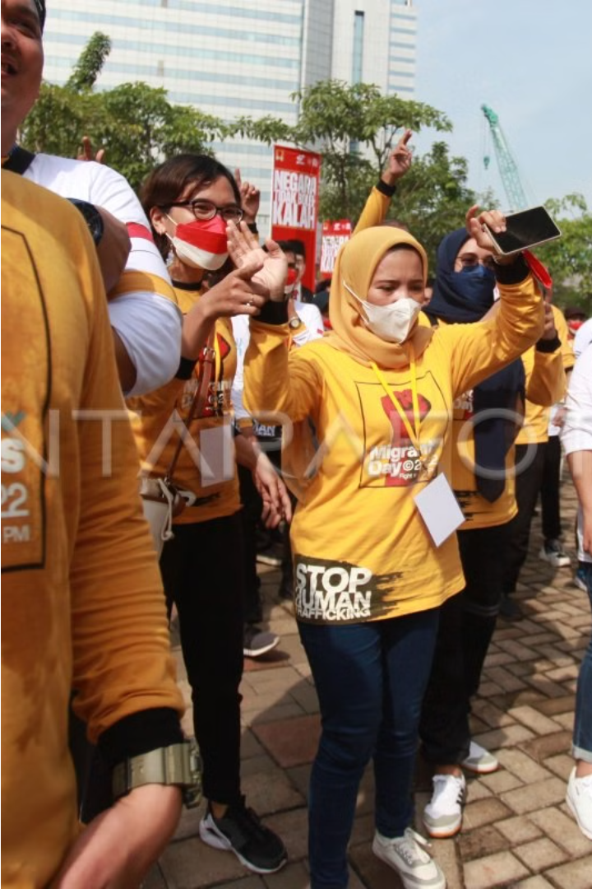
STRATEGI
Manajemen MSDMI
by AGDA LAILY AHADIYA
MANAJEMEN SDM INTERNASIONAL – IKBIS SURABAYA

Slide 2



STRATEGI
MSDMI
Pengembangan kompetensi
Internasional
1
1
Serangkaian rencana dan tindakan untuk
Mengelola SDM pada skala global
Pengelolaan keanekaragaman budaya
2
Penerapan praktik msdm
di seluruh wilayah
operasional
3
MANAJEMEN SDM INTERNASIONAL – IKBIS SURABAYA

Slide 3
Schuler dan Tarique | Dowling, Ferting, dan Engle | Shenkar dan Luo
Standar global Diferensiasi global Integrasi global Inovasi global | Standarisasi Lokalisme transnasionalisme | Adaptasi Inovasi Integrasi pemantauan
Penggunaan praktik MSDM diseluruh wilayah operasi global perusahaan
Penggunaan praktik MSDM harus disesuaikan dgn kondisi masing-masing negara
Upaya untuk meningkatkan mutu kebijakan MSDM secara keseluruhan
Pengembangan praktik untuk mengatasi tantangan MSDM secara global
Pengukuran/evaluasi kinerja apakah sudah mencapai tujuan
MANAJEMEN SDM INTERNASIONAL – IKBIS SURABAYA

Slide 4

1. Rekrutmen dan Seleksi Karyawan yg Bertalenta Internasional
Untuk memiliki tenaga kerja yang
berkemampuan dan memiliki pengalaman
serta pengetahuan yg dapat membantu
perusahaan dalam mengembangkan bisnisnya
Tujuannya
Melalui medsos
2. Melalui Lembaga
rekrutmen internasional
Strategi
3. Pertukaran mahasiswa
MANAJEMEN SDM INTERNASIONAL – IKBIS SURABAYA

Slide 5



2. Pelatihan dan Pengembangan Karyawan
Internasional
Efektif dan Efisien
Keterampilan Karyawan
Kinerja perusahaan meningkat
Merasa dihargai dan diberi kesempatan untuk berkembang
MANAJEMEN SDM INTERNASIONAL – IKBIS SURABAYA

Slide 6

Macam-macam pelatihan yg diberikan :
Pelatihan Budaya
1
Perusahaan gojek, memiliki budaya “kecepatan”, sehingga segala sesuatu harus dilakukan dgn cepat dan tepat
Budaya perusahaan google yaitu kreativitas, sehingga karyawan lebih bebas agar tidak mudah bosan
2
Pelatihan Bahasa
Membantu karyawan untuk mampu berbahasa yang beragam, selain menambah value karyawan, juga dapat bersaing di dunia bisnis global
Pelatihan Ketrampilan Teknis
3
Ada skill training, kreativitas, dan pelatihan teknologi

Slide 7
3. Menjaga keberagaman budaya
Perusahaan mampu menciptakan lingkungan kerja yang inklusif dengan menerapkan kebijakan dan praktik yg adil dan setara untuk seluruh karyawan dr budaya yg berbeda
Perusahaan yg menciptakan lingkungan kerja inklusif dapat meningkatkan produktivitas dan kinerja karyawan
MANAJEMEN SDM INTERNASIONAL – IKBIS SURABAYA

Slide 8
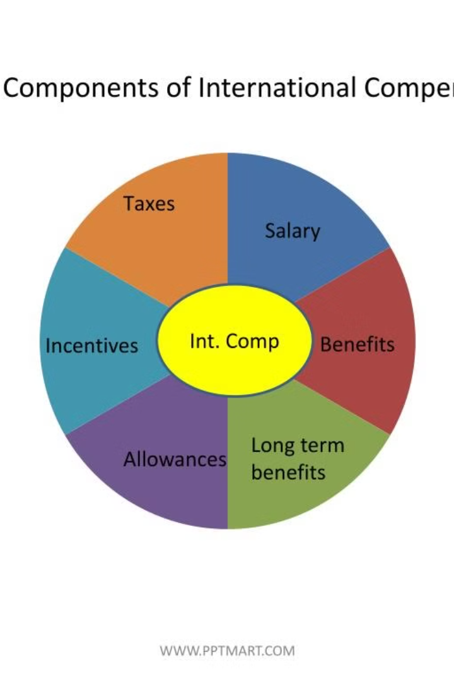
4. Sistem Kompensasi dan Manfaat Karyawan Internasional
Kompensasi harus sepadan dengan kinerja karyawan
Kompensasi harus disesuaikan dengan kondisi tiap negara

Slide 9

5. Mengelola Konflik Budaya
Melakukan komunikasi yang baik
Adanya kesadaran yang kuat mengenai keberagaman budaya
Perusahaan mengunggulkan penghargaan keanekaragaman budaya

